Slide 1
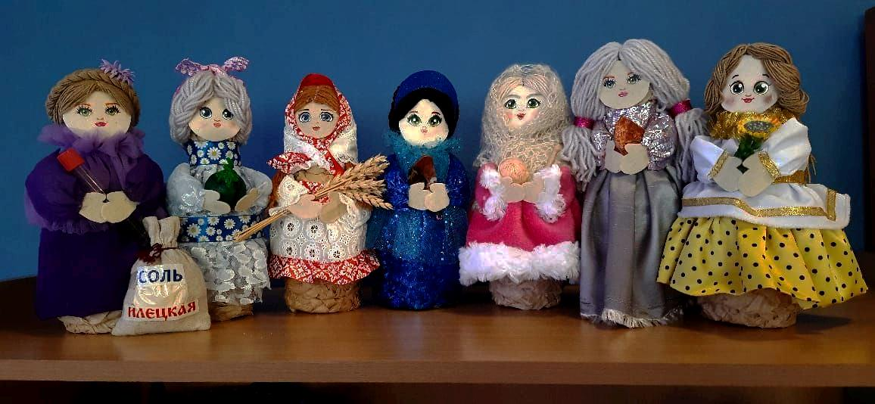
Авторское дидактическое пособие
«Дары Оренбуржья»
для детей старшего дошкольного возраста
Пенькова Н.В. воспитатель ВКК
МДОАУ «Детский сад № 99 г. Орска»

Slide 2
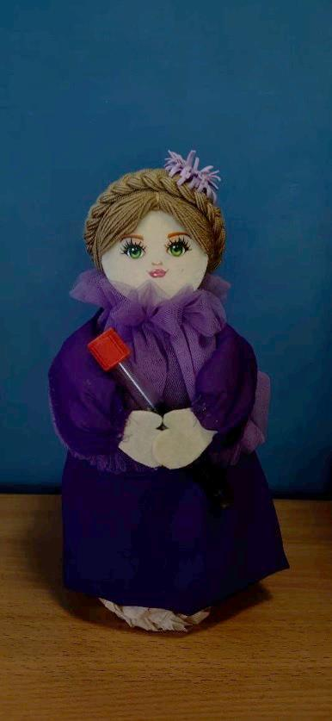
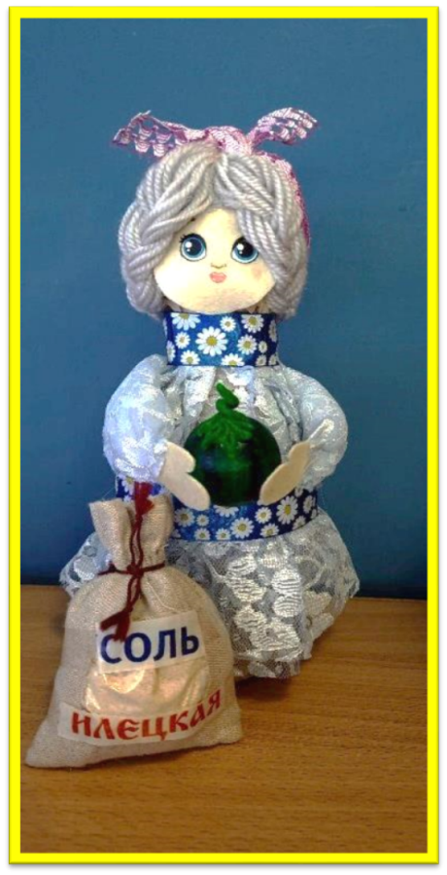
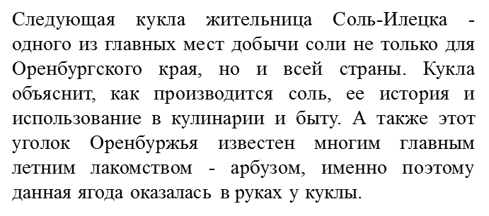
Начинает галерею кукла со стеклянной колбой, представляющая город Бузулук, славившейся тем, что именно там добывают такое значимое ископаемое, как нефть.
Кукла расскажет о нефтяной промышленности региона, технологиях добычи и важности нефти для экономики области.

Slide 3
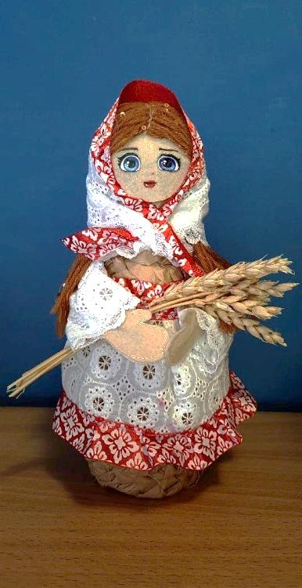
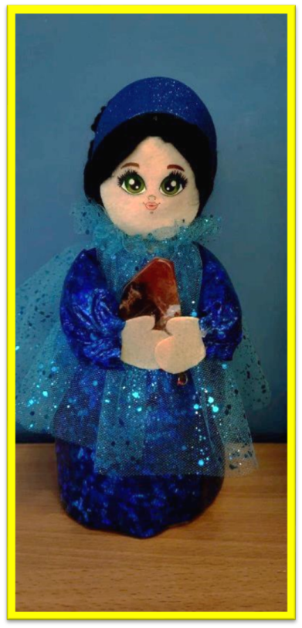
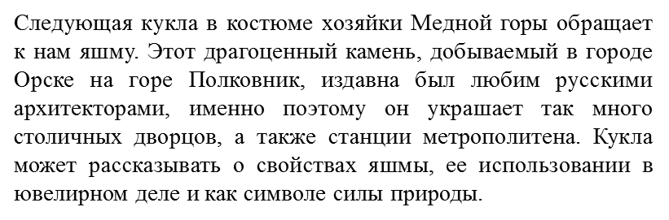
Красавица в белом сарафане держит в руках колосья пшеницы, которую выращивают на территории Оренбургской области. Кукла расскажет о значении сельского хозяйства, о выращивании пшеницы и ее роли в жизни людей.

Slide 4
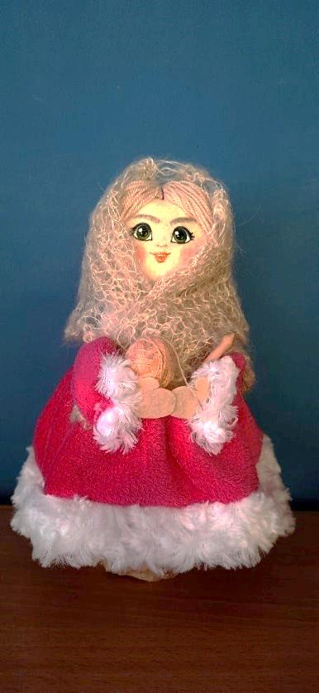
Кукла в пуховом платке, знаменитым теми нитями, из которых он связан. Особая шерсть коз, которых разводят в село Желтом, делает Оренбургский платок настолько легким и невесомым, что он с легкостью может пройти сквозь небольшое женское колечко.
Она может делиться историей создания пуховых платков, их значением в быту и культуре местных жителей, а также демонстрировать различные способы ношения платка.

Slide 5
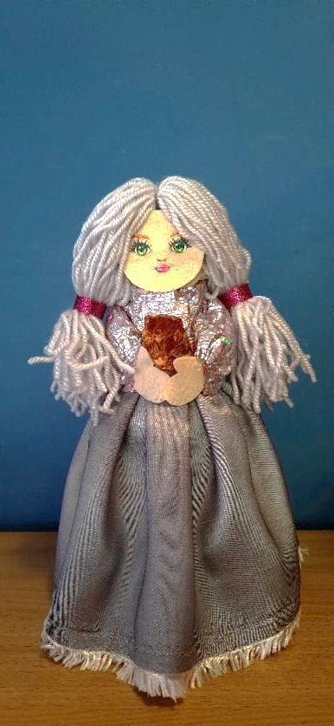
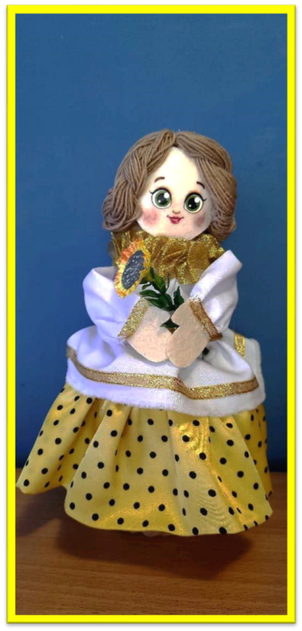
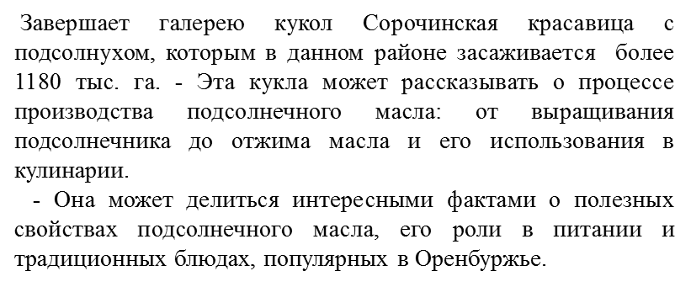
Следующая кукла - представительница Гайского района, одета в блестящее платье с серебренным отливом, похожим на те необычные цветовые сочетания, которые можно встретить у медной руды. Гай является уральским рекордсменом по добыче этого природного минерала. Кукла может рассказать о добыче полезных ископаемых в Оренбургской области, о профессиях, связанных с горным делом, и значении руды в промышленности.

